Slide 1

SIAAF WEB
INSTRUCTIVO PARA GENERAR REPORTE DE CONTABILIDAD

Slide 2
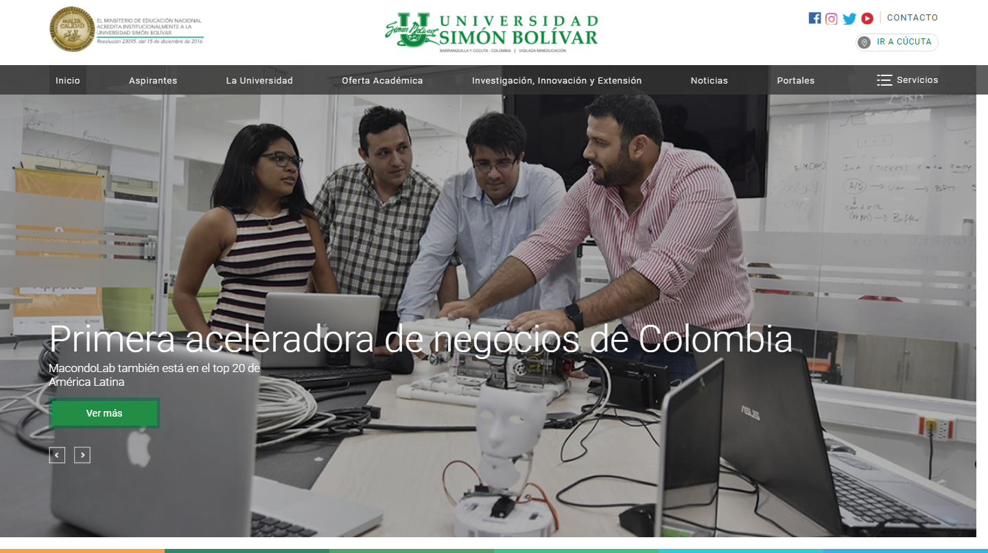
Acceso
Ingrese desde su navegador al sitio web de la Universidad: http://www.unisimon.edu.co/ y seleccionar en menú principal la opción “Portales”

Slide 3

Dirigirse a la sección «Profesores y Administrativos», digite su usuario y contraseña para acceder al sistema y luego presione sobre el botón “Ingresar”

Slide 4
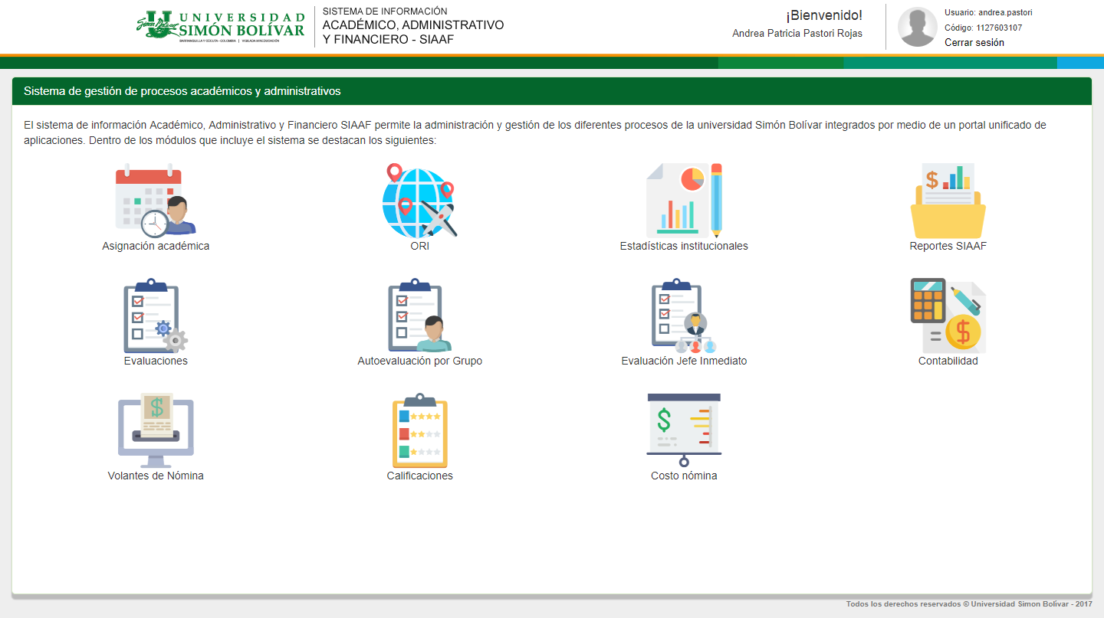
Módulo
Luego de ingresar deberá seleccionar el módulo “Contabilidad”

Slide 5
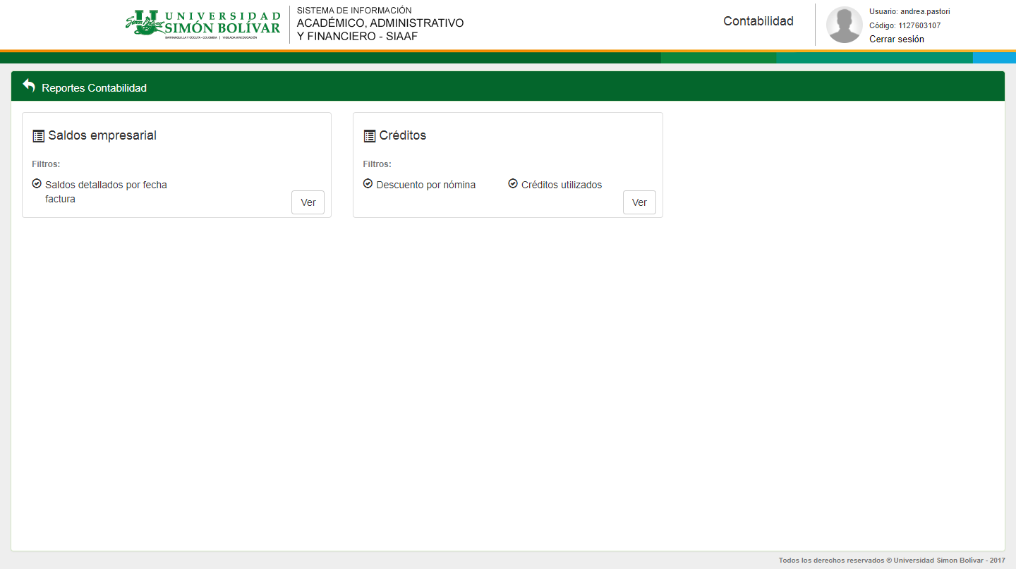
Saldos Empresarial
Posteriormente seleccionar dentro de las opciones, el reporte «Saldos Empresarial»

Slide 6
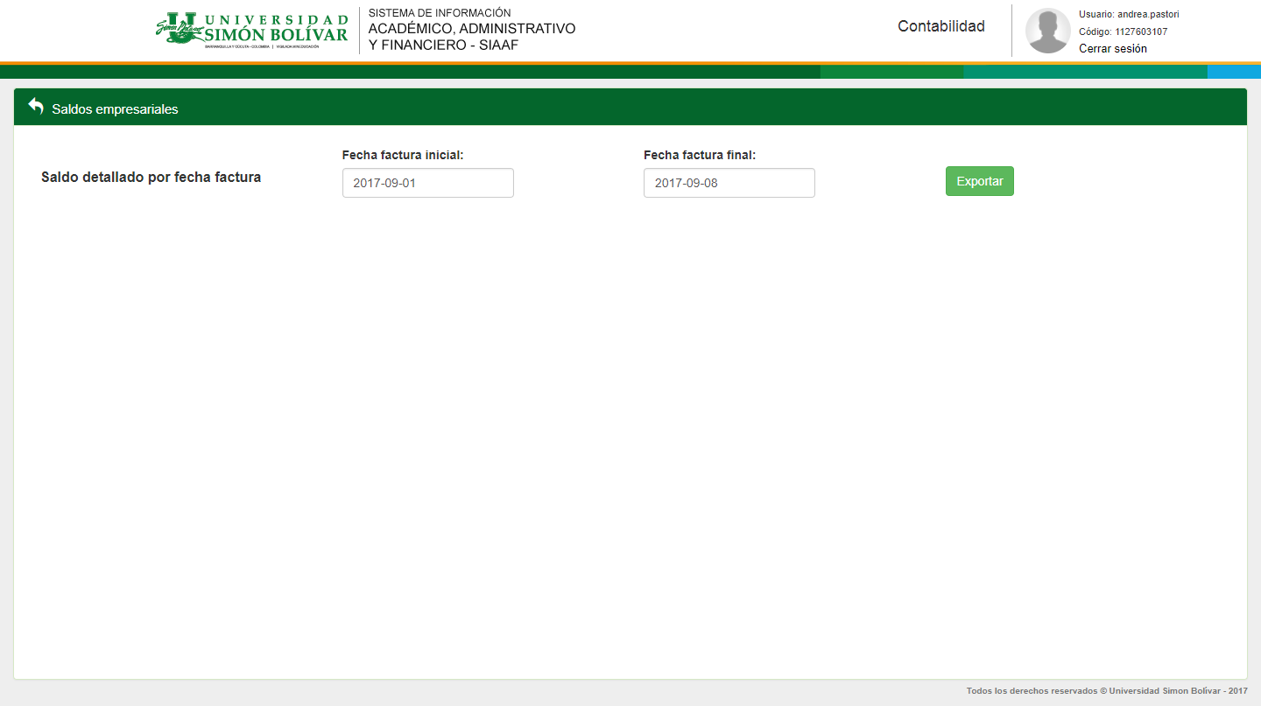
Para generar el reporte aplicar los filtros necesarios y presionar el botón «Exportar», este generará un documento Excel.

